Slide 1


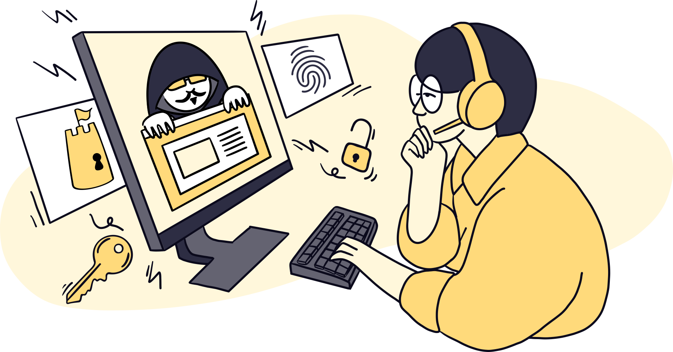
Découvrez
MesServicesCyber
La plateforme publique des services et ressources cyber pour vous aider, proposée par l’Agence nationale de la sécurité des systèmes d’information.

Slide 2
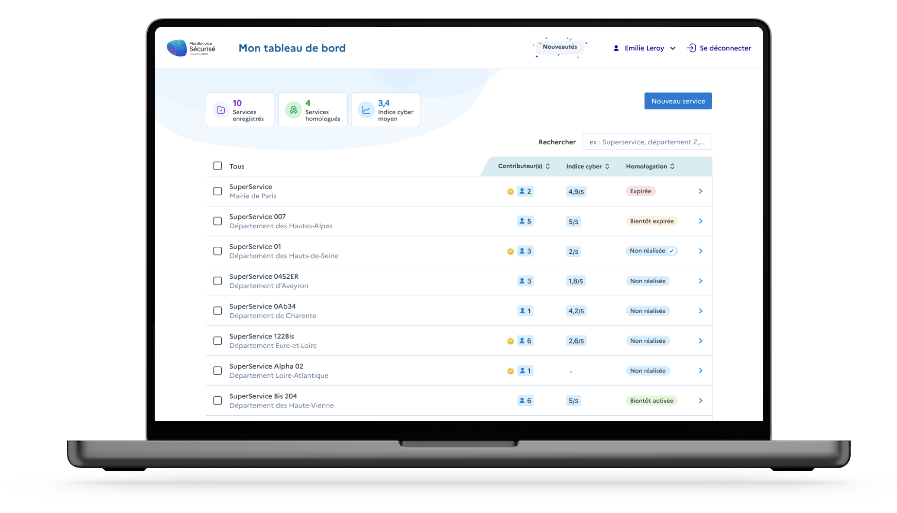


Découvrez comment progresser en fonction de
votre maturité cyber
Accéder à MesServicesCyber

Slide 3



Testez la maturité cyber de votre organisation
en 5mn et 6 questions
Selon le résultat, accédez à une sélection de services adaptés
Pour se lancer !
Pour approfondir
(ℹ️) Le test de maturité cyber n’est pas un audit du niveau de sécurité du système d’information d’une organisation.

Slide 4

Prenez votre Cyberdépart, en demandant un diagnostic cyber gratuit accompagné par un Aidant cyber
Rapide : en 1h seulement
Simple : dans vos locaux ou en visio.
Utile ! 6 recommandations prioritaires faciles à mettre en oeuvre pour se protéger contre les cyberattaques.
Demander un diagnostic

Slide 5

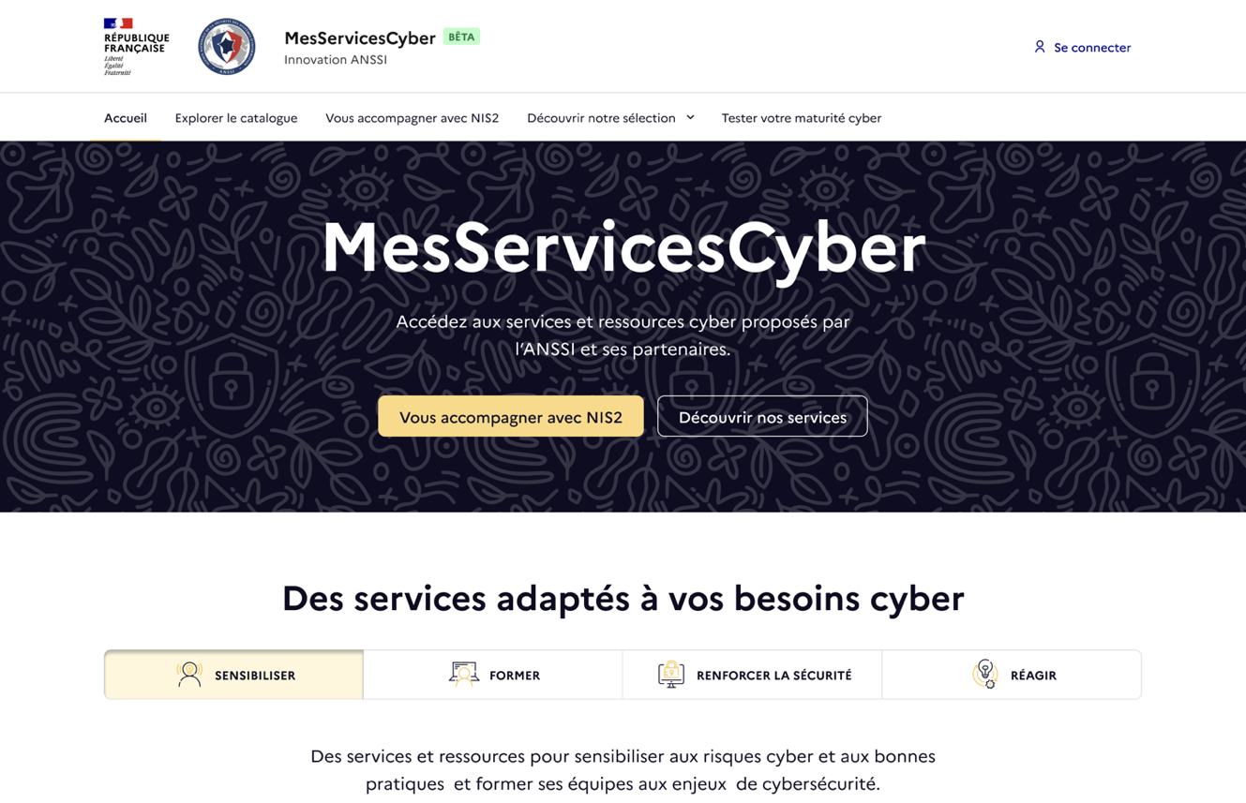
Allez encore plus loin avec MesServicesCyber!

Slide 6

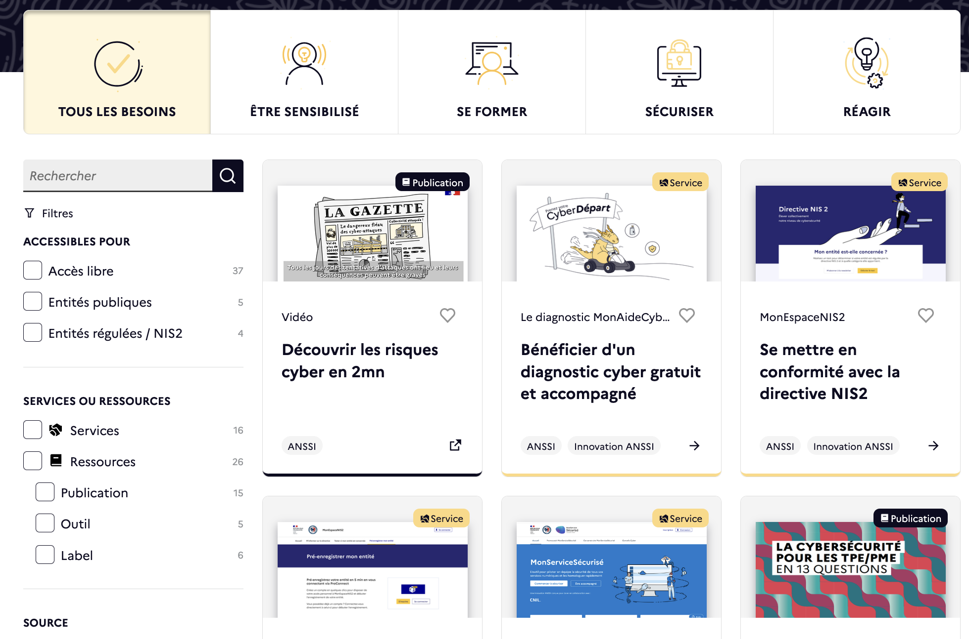



Accédez gratuitement à un catalogue complet de services et ressources
Être sensibilisé
Se former
Le catalogue
Sécuriser
Réagir

Slide 7



Votre organisation est concernée par NIS2 ? Découvrez les services et ressources pour vous accompagner

Slide 8

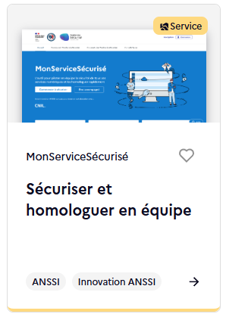


Naviguez entre les services numériques de l’ANSSI avec
Mais aussi d’autres services comme ADS, SILENE

Slide 9
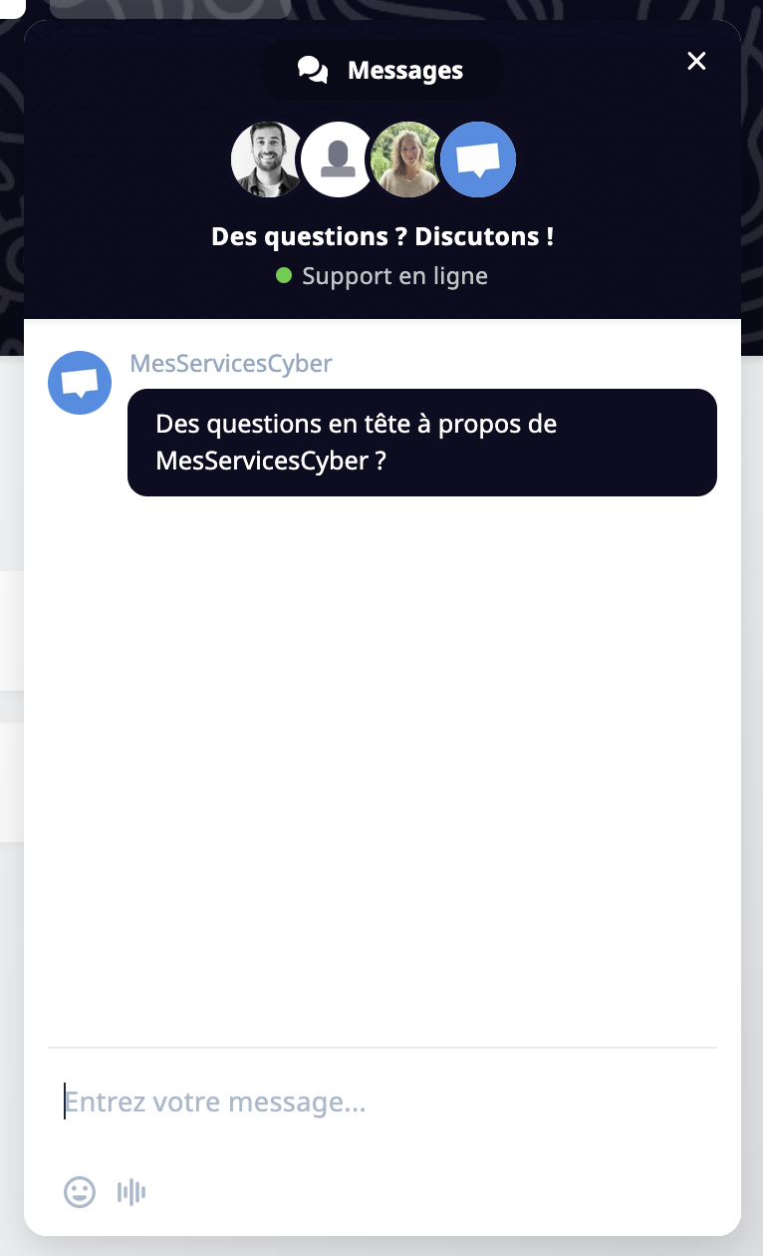
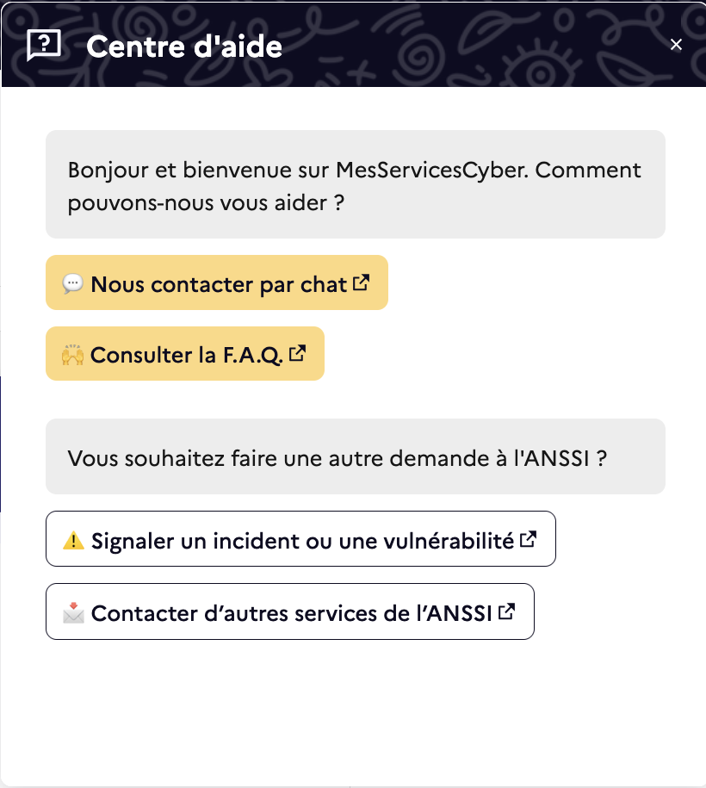
Echangez avec l’ANSSI via le Centre d’aide

Slide 10
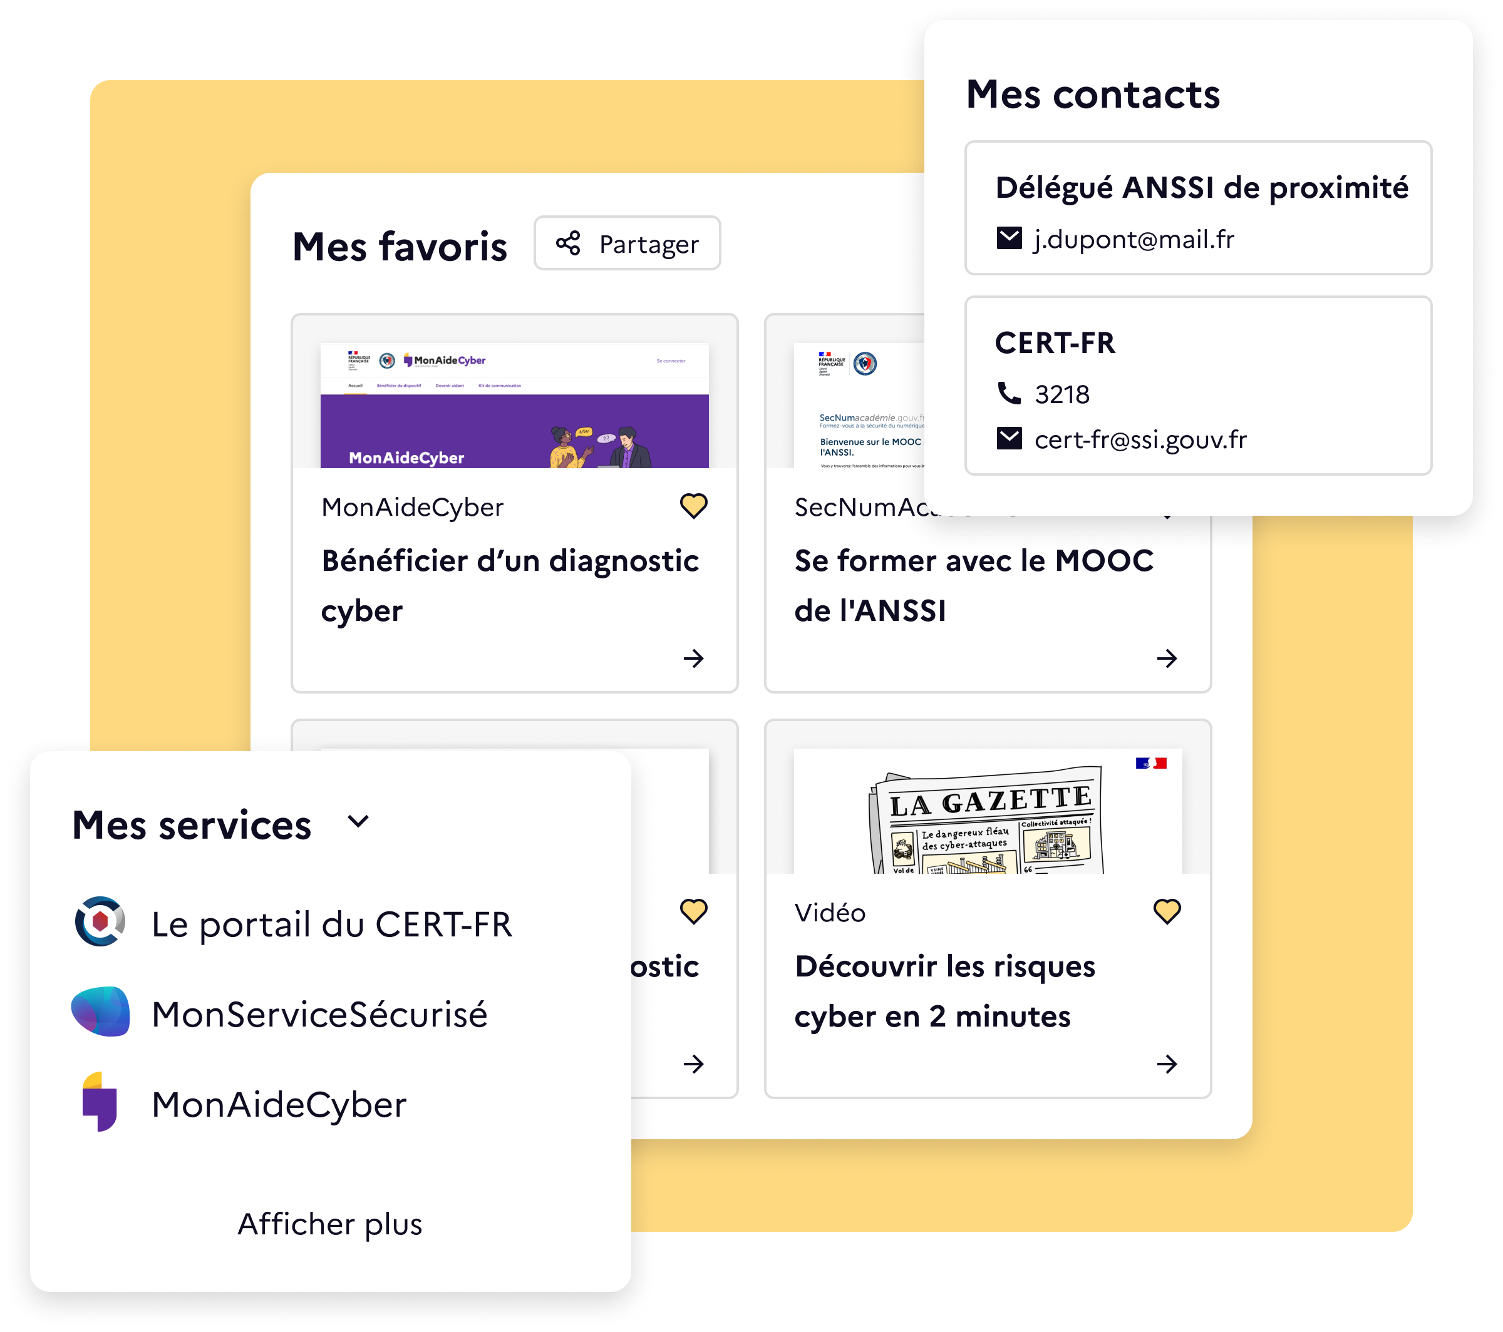
Créez votre compte ANSSI pour une expérience enrichie et ne rater aucune nouveauté !
Gérez votre profil ANSSI​
Enregistrez vos favoris
Comparez-vous avec d’autres entités​
Découvrez des contacts utiles proche de vous

Slide 11
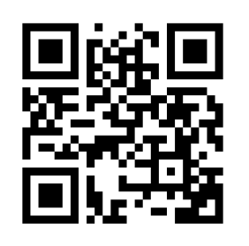
Rendez-vous sur MesServiceCyber !
Accéder à MesServicesCyber

